Slide 1
Karbohidrat
Konfigurasi Monosakarida

Slide 2
Monosakarida
Mono artinya satu. Sedangkan sakarida adalah gula.
Jadi, Monosakarida adalah satu gula. Jika dilihat struktur molekul kimianya, terdiri dari satu gugus aldehid dan satu gugus keton, yang pada rantainya terdapat dua atau lebih gugus hidroksil.
Aldehid
Aldo + 3 C Triosa, 4 C Tetrosa, 5 C Pentosa, 6 C Heksosa
Keton
Keto + 3 C Triosa, 4 C Tetrosa, 5 C Pentosa, 6 C Heksosa

Slide 3
Notasi Dextro dan Levo
Atom C Asimetris → Kerena mengikat jenis atom berbeda.
Untuk gula dengan atom C asimetrik lebih dari 1, notasi D atau L ditentukan oleh atom C asimetrik terjauh dari gugus aldehida atau keto.
Gula yang ditemui dialam adalah dalambentuk isomer D. Gula dalam bentuk D merupakan bayangan cermin dari gula dalam bentuk L.
(Gula tersebut memiliki nama yang sama,
misalnya D-glukosa & L-glukosa)

Slide 4
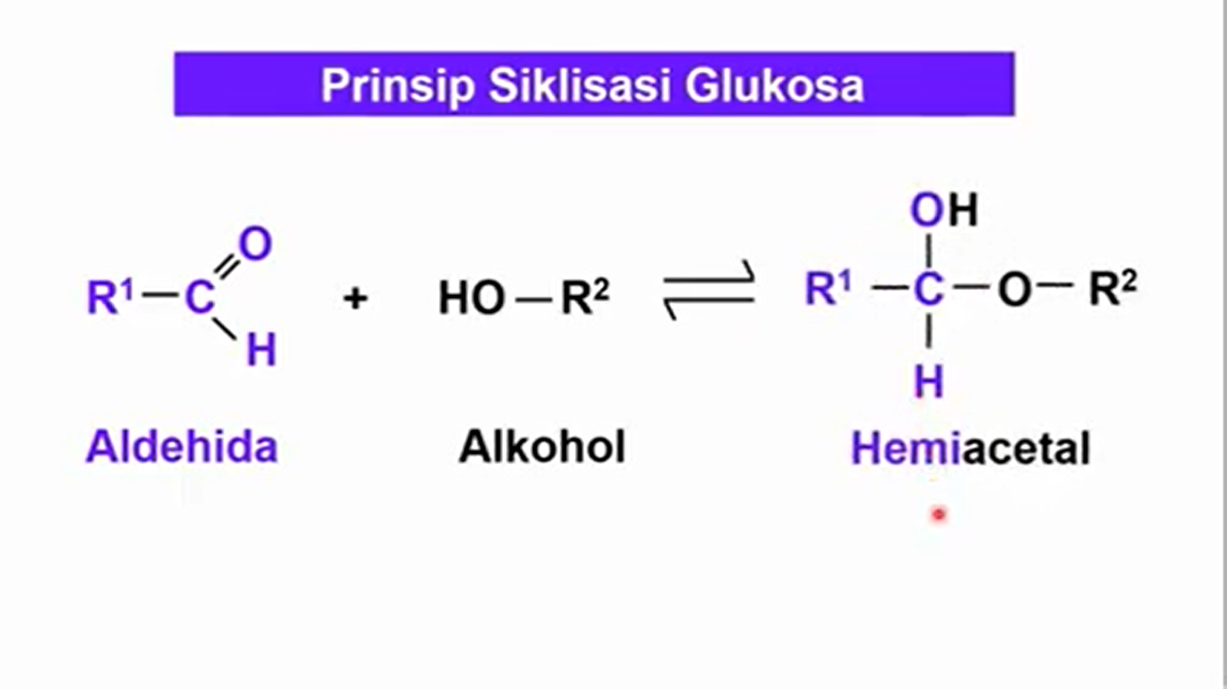
Pembentukan hemiasetal & hemiketal
Aldehida dapat bereaks dengan alkohol membentuk hemiasetal.
Keton dapat bereaksi dengan alkohol membentuk hemiketal.

Slide 5
Konfigurasi Alfa & Beta
Pembentukan cincin siklik glukosa menghasilkan pusat asimetrik baru pada atom C1. Kedua isomer disebut anomer, a & b.
Proyeksi Haworth menunjukkan bentuk cincin dari gula dengan perbedaan pada posisi OH di C1 anomerik :
⬥ a (OH di bawah struktur cincin)
⬥ b (OH di atas struktur cincin).

